Slide 1
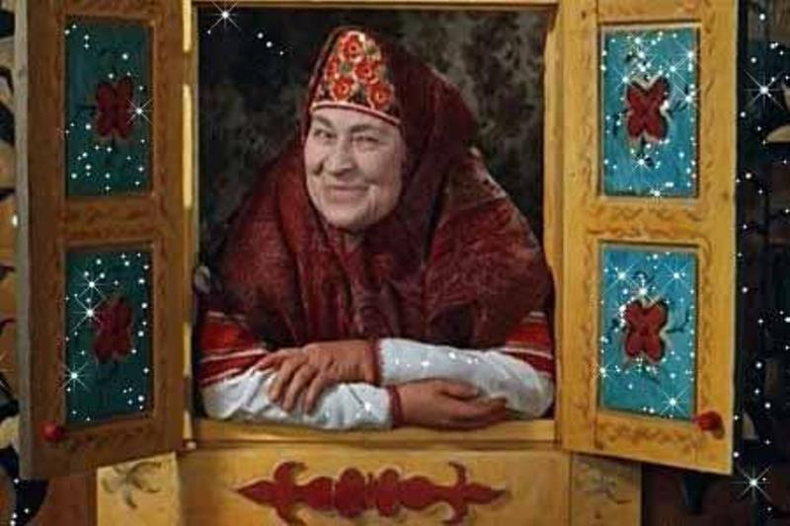
«В гостях у сказки»

Slide 2
«Волк и семеро козлят»

Slide 3
«Репка»

Slide 4
«Маша и медведь»

Slide 5
«Теремок»

Slide 6
«Заюшкина избушка»

Slide 7
«Гуси – лебеди»

Slide 8
«Лисичка-сестричка и волк»

Slide 15
«В гостях у сказки»

